Slide 1
المعايير الدنيا لحماية الطفل في العمل الإنساني
CPMS
شرائح العرض
Notes:
للميسّرين:
تتوجّه هذه الإحاطة إلى أيّ مستخدم محتمل للمعايير الدنيا لحماية الطفل. وهي موجّهة بشكل أساسي إلى الموّظفين العاملين في مجال حماية الطفل، لذلك، فكّروا في توسيع إطار بعض الأسئلة أو إعطاء تفاصيل أكثر، في حال انضمّ إليكم زملاء من قطاعات أخرى.
نفترض أنّ كلّ مجموعة ستتألّف من 20 شخصًا تقريبًا، وأنّ جميع الحاضرين في القاعة يعرفون بعضهم البعض (ربّما يكونون زملاء من وكالتكم أو من مجموعة تنسيق حماية الطفل). إذا كانوا لا يعرفون بعضهم البعض، أضيفوا 5 دقائق للتعارف السريع.
حضروا: لوح قلاّب يبيّن أهداف الجلسة
في نهاية هذه الجلسة، سيكون المشاركون قادرين على:
وصف محتوى المعيار 25
شرح وتشارك الرسائل الأساسية
تبيان كيف ولماذا نستخدم الدليل
ملاحظة: إذا كنتم قد عقدتم أصلاً جلسة عن ركيزة (ركائز)، أو مبادئ، أو معيار (معايير) أخرى، فتخطّوا الشريحتَين 2 و9
نصيحة: الشرائح متحرّكة - مع كلّ نقرة تنقرونها، سيظهر عدد من الكلمات، أو عنوان، أو صورة على الشريحة.
اقرأوا الملاحظات الملائمة من الملاحظات للميسّرين، قبل أن تعرضوا المحتوى التالي، كي يتسنّى للمشاركين الوقت حتّى يستوعبوا ما تقولونه، واقرأوا كلّ نقطة على حدة.

Slide 2


الهدف من المعايير
وثيقة مرجعية لحماية الطفل في العمل الإنساني
أداة تعاونية، مشتركة بين الوكالات
تتماشى مع المعيار الإنساني الأساسي
التكييف وفقاً للسياق لتسهيل التبنّي المحلي
الغرض:
  الجودة والمساءلة
  التأثير على حماية الأطفال ورفاههم
  تهدف االمعايير الدنيا لحماية الطفل إلى تفعيل حقوق الأطفال في ممارسة الاستجابة الإنسانية.
Notes:
إن الجهات المانحة، والحكومات المحلّية، والزملاء من القطاعات الأخرى، وكذلك المستفيدون من خدماتنا، يريدون أن يعرفوا ما الذي نفعله ولماذا. وعليه، فإنّ المعايير الدنيا لحماية الطفل هي وثيقتنا المرجعية. فهذه المعايير تمثّل الطريقة الأساسية لتفعيل حقوق الأطفال أو جعلها فعلية في ممارسة الاستجابة الإنسانية.
وهي أداة تعاونية، مشتركة بين الوكالات، تؤمّن الرابط مع المبادرات الأخرى مثل المعيار الإنساني الأساسي، وإنسباير، ومعايير الدمج الإنساني
حيثما كان ذلك ملائمًا، تماشت المعايير الدنيا لحماية الطفل مع استراتيجيات إنسباير السبع لإنهاء العنف ضد الأطفال - في الواقع، تنتشر رموز هذه المبادرة في الوثيقة بكاملها. بالإضافة إلى ذلك، يتمّ تسليط الضوء على المعيار الإنساني الأساسي حول الجودة والمساءلة في المقدّمة، ثمّ يتكرّر ذكره على امتداد الدليل.
التكييف وفقًا للسياق أمر محبَّذ ويمكنه أن يخلق تبنّيًا للمعايير على جميع المستويات. فهو يخلق فهمًا أعمق لحماية الطفل في السياق المحدّد بالنسبة إلى مجموعة واسعة من الجهات الفاعلة. وعليه، نشجّع مجموعات التنسيق الوطنية على اعتماد المعايير الدنيا لحماية الطفل. الرجاء أن تطرحوا موضوع اعتماد المعايير مع الزملاء على المستوى المحلّي، ثمّ اطلبوا التوجيهات من الفريق العالمي للمعايير الدنيا لحماية الطفل. للمزيد من المعلومات، الرجاء مشاهدة الفيديو حول التكييف وفقًا للسياق على قناة اليوتيوب الخاصّة بالتحالف.
المربّع: تهدف المعايير الدنيا لحماية الطفل إلى تحسين جودة ومساءلة برامجنا وإلى زيادة التأثير على حماية الأطفال ورفاههم في العمل الإنساني (في جميع السياقات)، من خلال إرساء مبادئ، وأدلّة، وعمليات وقاية، وأهداف مشتركة. فهي توفّر مجموعة من الممارسات الجيّدة والدروس المستفادة حتّى الآن.

Slide 3

لمحة عامّة
Notes:
هذه لمحة عامّة عن هيكلية المعايير الدنيا لحماية الطفل: فهي تتألّف من 28 معيارًا ضمن 4 ركائز، ومن 10 مبادئ لحماية الطفل في العمل الإنساني موزّعة في الدليل بكامله.
يمكنكم أن تجدوا هذه اللمحة العامّة في نهاية دليل المعايير الدنيا لحماية الطفل أو في نسخة الدليل على الإنترنت. فهذه طريقة عملية كي تجدوا بسرعة موضوعًا محدّدًا في الدليل.
يركّز هذا العرض على المعيار 25: التغذية وحماية الطفل

Slide 4

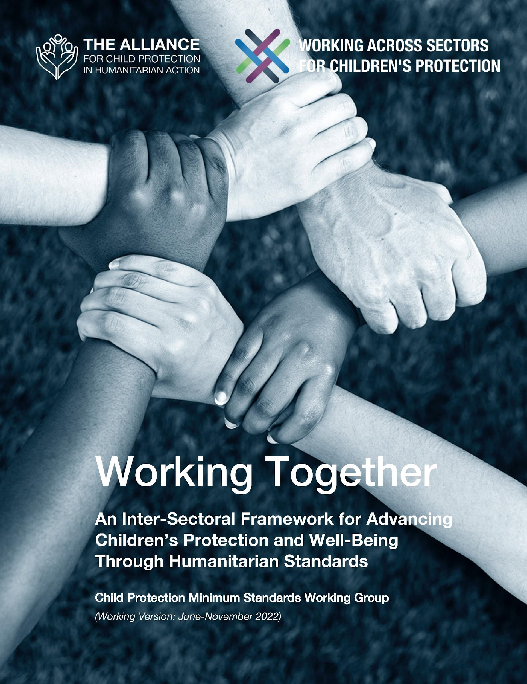
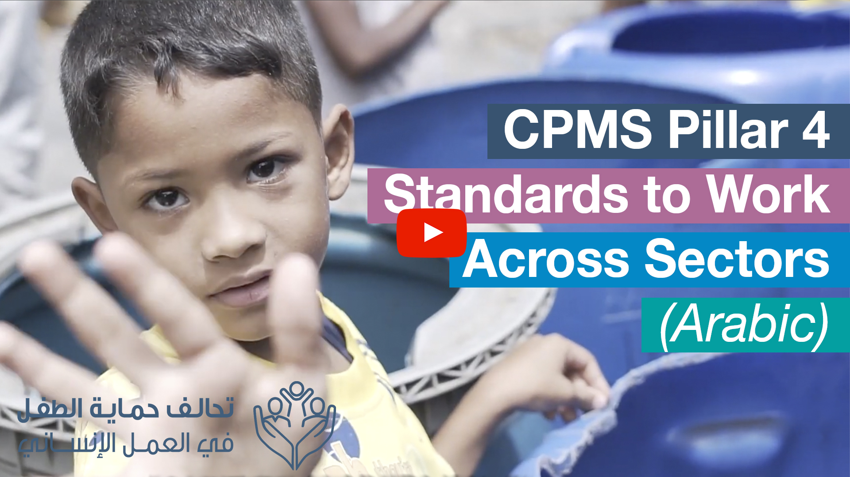
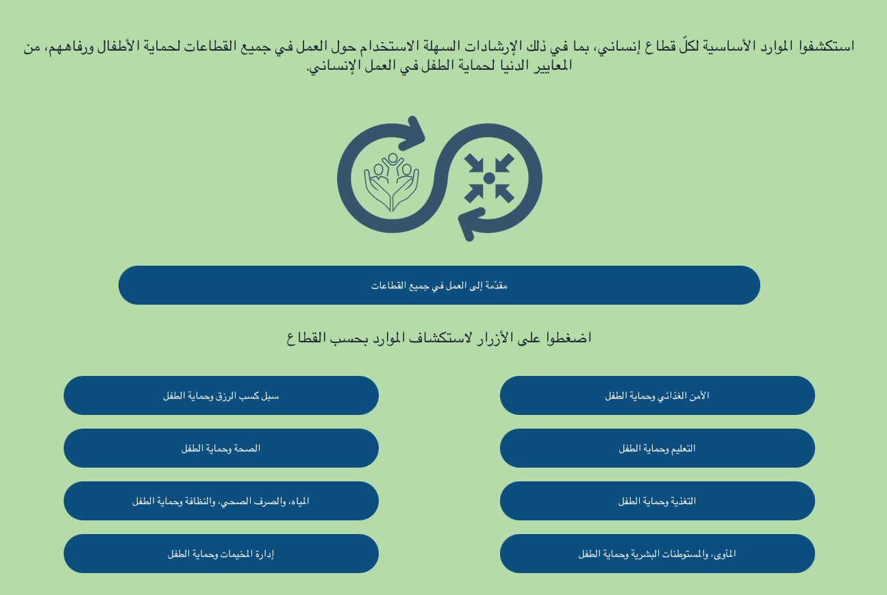

العمل معًا
احتياجات الأطفال المتشابكة
المسؤولية الجماعية = المكانة المركزية للحماية
الأثر الأعلى جودة
Notes:
تتضمن المعايير الدنيا لحماية الطفل قسمًا كاملاً مكرسًا للموظفين في مجال حماية الطفل الذين يعملون مع ويتعلمون من الجهات الفاعلة الأخرى في المجال الإنساني، من أجل تحسين نتائج الحماية والرفاه للأطفال.
أنقروا: تعكس النهج متعددة القطاعات طبيعة احتياجات الأطفال المتشابكة وتشدد
أنقروا: على المسؤولية الجماعية لكافة الجهات الفاعلة في المجال الإنساني في حماية الأطفال وعائلاتهم. وترتبط مخاطر حماية الطفل ارتباطًا وثيقًا بعمل القطاعات الأخرى بسبب احتياجات الأطفال التي تندرج ضمن جميع القطاعات.
أنقروا: يمكن أن يكون وضع البرامج متعددة القطاعات - الذي يتضمن ويعالج اعتبارات حماية الطفل (مثل المخاطر، وقابلية التعرض للأذى، ومراحل النمو، إلخ، الخاصة بالأطفال) طريقة فعالة في تحقيق نتائج فعلية وذات جودة أفضل في القطاعَين المعنيَين/جميع القطاعات.
أنقروا: "العمل معًا" هو إطار مشترك بين القطاعات لتعزيز حماية الأطفال ورفاههم باستخدام المعايير الإنسانية. وقد أنشئ من خلال عملية واسعة النطاق وتشاورية، ويتم تحديثه كل 6 أشهر. حاليًا، القطاعات ذات الأولوية هي التالية: الصحة، والتعليم، والأمن الغذائي، وتنسيق المخيمات وإدارة المخيمات.
أنقروا: اطلعوا على الموقع المصغر للمبادرة العالمية للعمل في جميع القطاعات وملفات الموارد الخاصة بكل قطاع.

Slide 5





مقدمة عن المعيار 25
احتياجات الأطفال المتشابكة
المسؤولية الجماعية = المكانة المركزية للحماية
الأثر الأعلى جودة
الارتباط مع التسرب المدرسي، أو الانفصال العائلي أو عمالة الأطفال، أو الاستغلال أو العنف
السكان وقابلية التعرض للأذى
أي مجموعات تواجه مخاطر حماية الطفل ومخاطر التغذية معًا؟
Notes:
يشكل هذا المعيار جزءًا من الركيزة 4 من المعايير المتعلقة بالعمل في جميع القطاعات.
تعكس النهج متعددة القطاعات طبيعة احتياجات الأطفال المتشابكة وتشدد على المسؤولية الجماعية لكافة الجهات الفاعلة في المجال الإنساني في حماية الأطفال وعائلاتهم. وترتبط مخاطر حماية الطفل ارتباطًا وثيقًا بعمل القطاعات الأخرى بسبب احتياجات الأطفال التي تندرج ضمن جميع القطاعات.
تتمثل طريقة من الطرق الفعالة لتحقيق أثر فعلي وعالي الجودة، في وضع البرامج متعددة القطاعات الذي يقوم بتضمين ومعالجة اعتبارات حماية الطفل (مثل المخاطر، وقابلية التعرض للأذى، ومراحل النمو، إلخ، الخاصة بالأطفال).
غالبًا ما تزداد أي عملية خلل في التغذية سوءًا في أوقات الأزمة، عندما يكافح مقدّمو الرعاية لتأمين لقمة العيش، والدخل، والرعاية الصحية لعائلاتهم. قد يصير الانفصال العائلي أمرًا ممكنًا حيث نجد سوء تغذية. فالأطفال أو مقدّمو الرعاية قد يغادرون للعثور على عمل مدفوع الأجر، بما في ذلك العمل الخطير. وقد يتسرب الأطفال من المدرسة ويفقدون دعم الأقران. وقد تضع العائلات أطفالها في الرعاية السكنية، حتّى يتمكن هؤلاء الأطفال من الوصول إلى الغذاء.
تستهدف التغذية وحماية الطفل مجموعات سكانية متشابهة هي مجموعات قابلة للتعرض للأذى
إطلاق المناقشة: أي مجموعات تواجه مخاطر حماية الطفل ومخاطر التغذية معًا؟
← الأسر التي يرأسها طفل؛ والأطفال الذين لا يتلقون رعاية عائلية أو المنفصلون عن ذويهم؛ والنساء الحوامل والمرضعات دون عمر 18 سنة؛ والأطفال ذوو الإعاقة؛ والأطفال الذين يظهرون علامات عن الإساءة الجسدية أو الجنسية؛ والأطفال الذين يظهرون علامات عن الضيق النفسي؛ والأطفال الموجودون تحت رعاية أهل/أوصياء يعانون من الضيق النفسي؛ والأطفال الموجودون تحت رعاية أهل/أوصياء لا يستطيعون الاهتمام بهم؛ إلخ
[← رمز المراهق/الطفل] يبيّن الترابط في وضع البرامج، أي دعم تغذية الرضّع والأطفال الصغار؛ وصفوف في الرضاعة الطبيعية ومجموعات دعم الأقران للمراهقات الحوامل. وتتمتع الجهات الفاعلة في مجالَي التغذية وحماية الطفل بفرص رئيسية للتعاون في ما بينها، لا سيما في السنوات الثلاث الأولى من حياة الطفل وخلال فترة المراهقة.

Slide 6

الإجراءات المشتركة
المعيار 25:
"يتمكن الأطفال ومقدّمو الرعاية لهم، خصوصًا النساء والفتيات الحوامل والمرضعات، من الوصول إلى خدمات تغذية آمنة وكافية وملائمة."
تقييم المخاطر
إدارة الحالات
الدعم الشامل
الرعاية الملائمة والحاضنة
التغذية العلاجية أو التكميلية أو الشاملة، والتربية الوالدية الإيجابية
مساحات متعددة الاستخدامات
الإحالة إلى الخدمات الملائمة المتعددة القطاعات
Notes:
ينص المعيار 25 على ما يلي: "يتمكن الأطفال ومقدّمو الرعاية لهم، خصوصًا النساء والفتيات الحوامل والمرضعات، من الوصول إلى خدمات تغذية آمنة وكافية وملائمة."
هناك العديد من الفرص للنهج المتكاملة، بما في ذلك:
تقييم المخاطر: قد يصير الانفصال العائلي أمرًا ممكنًا حيث نجد سوء تغذية. فالأطفال أو مقدّمو الرعاية قد يغادرون للعثور على عمل مدفوع الأجر، بما في ذلك العمل الخطير. وقد تضع العائلات أطفالها في الرعاية السكنية، حتّى يتمكن هؤلاء الأطفال من الوصول إلى الغذاء. وقد يتسرب الأطفال من المدرسة ويفقدون دعم الأقران. وتفادي انفصال الأطفال عن عائلاتهم في الأسر المعرضة لخطر سوء التغذية و/أو لشواغل حماية الطفل، هو أمر أساسي.
إدارة الحالات المشتركة (تخطي العوائق أمام إمكانية الوصول إلى خدمات التغذية)
الدعم الشامل للخدمات التي يمكن الوصول إليها (تدخلات التغذية التي لا تشجع على التسرب المدرسي، أو الانفصال العائلي، أو عمالة الأطفال؛ والتربية الوالدية الإيجابية؛ وبرامج الدعم النفسي الاجتماعي ومرونة الأطفال)
تشجيع الرعاية الملائمة والحاضنة (تقديم المشورة والدعم والترويج للرضاعة الطبيعية)
برامج مشتركة مع التغذية العلاجية أو التكميلية أو الشاملة، والتربية الوالدية الإيجابية
مساحات متعددة الاستخدامات تلبي احتياجات كلا القطاعين
الإحالة إلى الخدمات الملائمة المتعددة القطاعات

Slide 7

تدخلات الاستجابة المتكاملة
تعبئة المجتمع
مجموعات دعم من أمّ إلى أمّ
أنشطة التحفيز النفسي الاجتماعي
برامج توعية حول تغذية الرضع
التوعية
التدريب
آليات إبلاغ وتغذية راجعة صديقة للطفل وميسرة وسرية
صون الطفل
Notes:
قد تشمل تدخّلات الاستجابة المتكاملة للأسر المعرضة لخطر سوء التغذية و/أو شواغل حماية الطفل ما يلي:
تعبئة المجتمع؛
مجموعات دعم من أمّ إلى أمّ في المرافق الصحية وفي المجتمعات المحلية؛
أنشطة التحفيز النفسي الاجتماعي للرضع والأطفال الصغار؛
برامج توعية حول تغذية الرضع؛
رسائل صديقة للطفل (أ) حول حماية الطفل في تدخلات التغذية و(ب) حول الوقاية من سوء التغذية في أنشطة حماية الطفل
تذكروا أنّ تدريب الموظّفين في مجال التغذية على شواغل، ومبادئ، ونُهُج حماية الطفل، هو أمر أساسي، حتى يتمكنوا من أن يحيلوا بشكل صحيح حالات حماية الطفل التي تمّ الإفصاح عنها أو تحديدها.
من المهم تصميم، وإنشاء، وتنفيذ، ورصد آليات التغذية الراجعة والإبلاغ المشتركة، والصديقة للطفل، والميسَّرة، والسرية، الخاصة بشواغل حماية الطفل، ووضع سياسات وإجراءات الصون

Slide 8

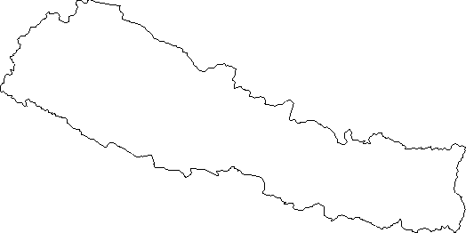

أمثلة من المنطقة
[[اسم البلد]
أضيفوا جملة رئيسية تعريفية بشأن برنامج/مشروع محدد يستخدم المعيار 25
أضيفوا أسماء المنظمات
أضيفوا الرسالة الأساسية / الأرقام
[اسم البلد]
أضيفوا جملة رئيسية تعريفية بشأن برنامج/مشروع محدد يستخدم المعيار 25
أضيفوا أسماء المنظمات
أضيفوا الرسالة الأساسية / الأرقام
[[اسم البلد]
أضيفوا جملة رئيسية تعريفية بشأن برنامج/مشروع محدد يستخدم المعيار 25
أضيفوا أسماء المنظمات
أضيفوا الرسالة الأساسية / الأرقام
Notes:
بحسب الوقت المتاح لكم في التيسير، فكّروا في أن تضيفوا هنا أمثلة من المنطقة/البلد/الاستجابة، عن برامج تستوفي المعايير.
يمكن أن تكون هذه مسودّة شريحة تستطيعون تحديثها أو إلغاءها عند الضرورة.
لكلّ مثال، يمكنكم أن تضيفوا:
جملة قصيرة، مختصرة، رئيسية تعريفية بشأن برنامج/مشروع محدد يستخدم المعيار 25
أضيفوا أسماء المنظمات والشركاء المشاركين معكم
أضيفوا الدروس المستفادة العملية، والإجراءات أو الرسالة أو الأرقام الأساسية، التي تثير اهتمام المشاركين معكم
أمّا الخيار الآخر، في حال أتيح لكم مجال تيسير أوسع (وأيضًا بحسب مجموعتكم)، فهو ملء هذه الشريحة بطريقة تفاعلية خلال الجلسة.
في هذه الحال، يمكنكم أن:
توزّعوا مجموعتكم ضمن مجموعتَين أو 3 مجموعات أصغر،
تتيحوا للمشاركين 15-20 دقيقية ليحضّروا عرضًا قصيرًا عن مثال من المنطقة/البلد/الاستجابة لبرنامج يستوفي المعيار
تطلبوا من المجموعات أن تقدّم أمثلتها في الجلسة العامّة، وتناقشوا/ تقارنوا الدروس المستفادة منها.
إذا كنتم سترسلون هذا العرض إلى المشاركين بعد التدريب، يمكنكم أن تملأوا هذه الشريحة، كي تحفظوا سجلاّت عن العروض.
نصيحة: يمكنكم أن تستخدموا https://thenounproject.com/ للحصول على خرائط مماثلة.

Slide 9

هل تحتاجون إلى أكثر من النسخة الورقية؟
على موقع التحالف الإلكتروني
  نسخة PDF
  ملف مواد الإحاطة والتنفيذ
  ملخّص من 25 صفحة
  دورة تدريبية إلكترونية
  أفلام فيديو على قناة يوتيوب
  معرض للمعايير مع رسومات
  👉 www.AllianceCPHA.org
  على الموقع الإلكتروني الخاص بشراكة المعايير الإنسانية
  نسخة تفاعلية على شبكة الإنترنت
  تطبيق شراكة المعايير الإنسانية للهواتف المحمولة والحواسيب اللوحية
👉 www.HumanitarianStandardsPartnership.org
Notes:
[للميسّرين: في حال استطعتم أن تقدّموا المعلومات من الإنترنت عبر العاكس، نقترح عليكم أن تساعدوا المشاركين في الوصول إلى الموقع وأن تروهم إيّاه]
شراكة المعايير الإنسانية:
1. الدليل على الإنترنت
2. تطبيق شراكة المعايير الإنسانية
- هو ثاني أكثر تطبيق شعبية على الموقع بعد تطبيق اسفير
صفحة المعايير الدنيا لحماية الطفل:
1. الدليل التفاعلي - أهم مورد لدينا.
2. الملخّص يتألّف من 32 صفحة فقط، وهذا يعني أنّه مكثّف جدًا ولكن، يمكن استخدامه للتعريف بفكرة المعايير الدنيا أو لإطلاق مناقشات حول حماية الطفل مع زملاء حكوميين أو عاملين آخرين في المجال الإنساني من دون إغراقهم في معلومات الدليل الهائل الحجم.
موقع التحالف الإلكتروني:
نسخة PDF وجميع المواد المتوفّرة يمكن تنزيلها إذا أراد المشاركون طباعة أجزاء فقط من المعايير الدنيا لحماية الطفل، على موقع التحالف الإلكتروني
يتضمّن ملف مواد الإحاطة الخاصّة بـ«المقدّمة إلى المعايير الدنيا لحماية الطفل» هذه الشرائح وملاحظات التيسير، بالإضافة إلى مقدّمة للتوزيع تتألّف من صفحتَين.
معرض للمعايير مع رسومات
اكتشفوا الدورة التدريبية الإلكترونية المجانية على المعايير الدنيا لحماية الطفل مع مجموعة من الوحدات
أفلام فيديو على قناة يوتيوب الخاصّة بالتحالف
اسألوا: ماذا ينبغي أن تكون خطواتنا التالية كفريق/وكالة/فرد؟
(قد تحدّدون موعدًا للقاء أطول لاستيعاب التغييرات ووضع خطّة؛ أو تطلبون من الزملاء عرض بعض المعايير الجديدة/المراجعة وانعكاساتها على البرنامج؛ أو تنظّمون دورة تدريبية؛ أو تطلبون موعدًا من الإدارة العليا لمناقشة المساءلة أمام الأطفال، إلخ)
[للميسّرين: نسخ مطبوعة: ثمّة مخزون صغير من النسخ المطبوعة من الدليل والملخّص لدى التحالف العالمي في جنيف، لكّننا نشجّع البلدان والمناطق على طباعة وإدارة نسخها الخاصة محلّيًا. يتمّ هذا عادة من خلال هيكلية التنسيق المشتركة بين الوكالات. عند الطلب، يستطيع التحالف تشارك نسخة PDF جاهزة للطباعة معكم.]
شكرًا جزيلاً على لقائكم بنا وبدء استكشافكم المعايير الدنيا لحماية الطفل. سوف أتابع معكم مسألة الخطوات التالية التي ناقشناها. فهذا هو الأساس: إنّ دليل المعايير الدنيا لحماية الطفل هو هدية تستمر في العطاء كلّ مرّة تفتحونها!

